Slide 1


Круговорот воды в природе: Глобальный водный цикл
Автор презентации: Presentacium.ru

Slide 2

Введение
В презентации мы рассмотрим круговорот воды в природе, его основные компоненты и процессы испарения и конденсации. Обсудим распределение осадков, источники пресной воды и влияние человека на водный цикл. Также поговорим о проблемах загрязнения водоёмов, последствиях для экосистем и мерах по сохранению водных ресурсов.

Slide 3

Основные компоненты круговорота
Круговорот воды в природе включает испарение, конденсацию и осадки.
Ежегодно с поверхности океанов и морей испаряется около 433 000 кубических километров воды, которая затем конденсируется в атмосфере и выпадает обратно в виде осадков.
Эти процессы поддерживают постоянный уровень воды в гидросфере, обеспечивая её доступность для живых организмов.

Slide 4

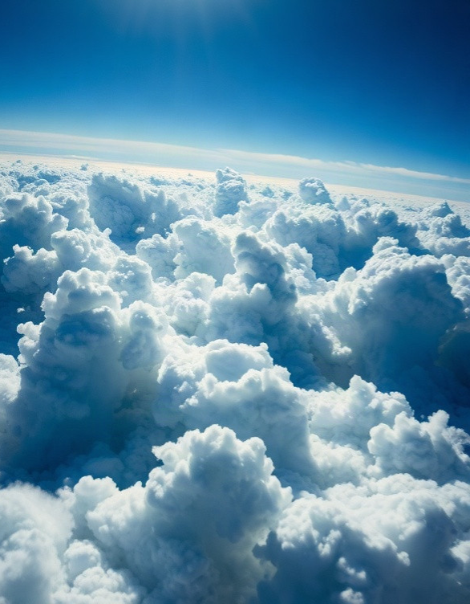
Испарение и конденсация
Каждую секунду с поверхности океанов и морей испаряется около 1,6 миллиона тонн воды. Конденсация водяного пара в атмосфере приводит к образованию облаков, и в среднем 460 тысяч кубических километров воды выпадает на Землю в виде осадков ежегодно. Круговорот воды обеспечивает перераспределение влаги по планете, поддерживая равновесие между сушей и океанами.

Slide 5

Источники пресной воды
1
Около 2,5% общего объёма воды на Земле составляет пресная вода, из которой лишь малая часть — около 0,3% — доступна для непосредственного использования человеком. Основными источниками пресной воды являются реки, озёра и подземные водоносные горизонты, обеспечивающие водоснабжение для более чем 7 миллиардов человек по всему миру.
2
В России, например, на долю рек приходится около 95% объёма речного стока, что делает их ключевым ресурсом для питьевого и хозяйственного водоснабжения.

Slide 6

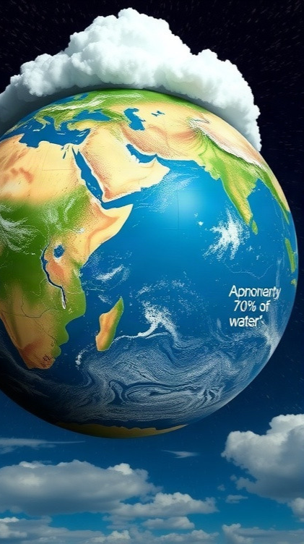
Факторы, влияющие на круговорот
Около 70% поверхности Земли покрыто водой, но только 2,5–3% её — пресная, пригодная для питья и использования в сельском хозяйстве, а остальные 97% — солёная морская вода.
Распределение осадков неравномерно: в экваториальных широтах их количество достигает 1500–3000 мм в год, а в пустынях — менее 250 мм. Человеческая деятельность, такая как вырубка лесов и промышленное производство, влияет на круговорот воды, изменяя её естественные потоки и количество осадков.

Slide 7

Влияние человека на водный цикл
1
2
Человеческая деятельность, включая промышленное производство и сельскохозяйственные работы, приводит к ежегодному изменению более 70% доступной пресной воды. По оценкам, около 2,8 миллиарда кубометров пресной воды ежегодно извлекается из водоёмов для различных нужд, что существенно влияет на водные ресурсы и может приводить к снижению уровня грунтовых вод в некоторых регионах на 1–4 метра в год.
Это создаёт дисбаланс в водном цикле и угрожает экологическому равновесию.

Slide 8

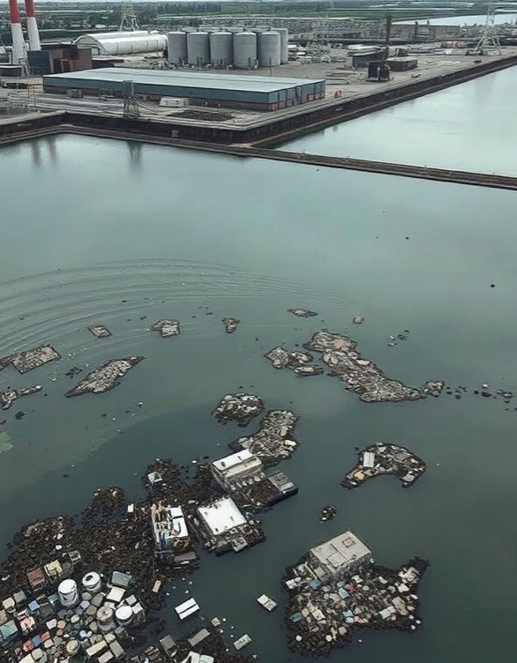
Проблемы загрязнения водоемов
Загрязнение водоемов промышленными и бытовыми стоками в мире достигло критического уровня: по данным Всемирного фонда дикой природы, ежегодно в водные объекты сбрасывается около 45 миллиардов тонн неочищенных отходов.
Это приводит к сокращению видового разнообразия: например, в реках и озерах Европы численность некоторых видов рыб снизилась на 70–80% за последние десятилетия из-за ухудшения качества воды. Кроме того, в результате загрязнения водоемов токсичными веществами в некоторых регионах мира наблюдается гибель водных растений, что нарушает естественные экосистемы и подрывает основы глобального водного цикла.

Slide 9

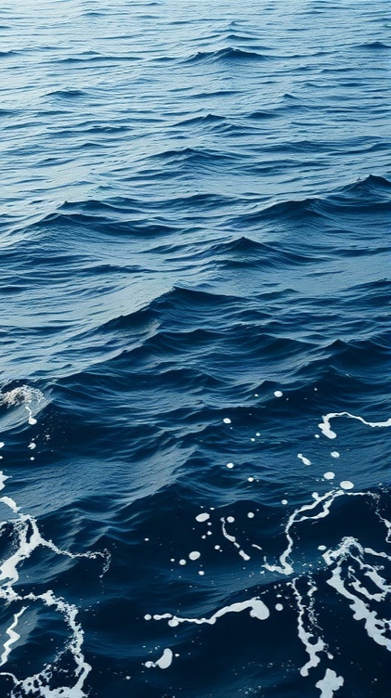
Влияние климатических изменений
С 1970-х годов уровень моря поднялся на 15–25 сантиметров, что свидетельствует об ускорении климатических изменений и таянии ледников.
За последние два десятилетия частота экстремальных погодных явлений увеличилась на 2–4 раза, при этом в 2015 году было зарегистрировано около 17% аномальных температурных колебаний по сравнению со средними показателями. Согласно прогнозам, к 2100 году глобальные температуры могут повыситься на 1,5–2,5 °C, что приведёт к дополнительным изменениям в круговороте воды и нарушению водных систем.

Slide 10

Последствия для экосистем
По оценкам экспертов, из-за изменения климата и антропогенного воздействия, к 2050 году до 30% пресной воды может стать недоступной для использования, что приведёт к серьёзному дефициту водных ресурсов в засушливых регионах.
Повышение температуры на 1,5 °C может вызвать снижение объёмов пресной воды в крупнейших реках на 20–30%, что угрожает выживанию водных экосистем и обитающих в них видов.
Нарушение водного баланса и изменение уровня грунтовых вод уже привело к сокращению ареалов обитания более чем 1000 видов растений и животных, вызывая нарушения в пищевых цепях и экосистемах.

Slide 11
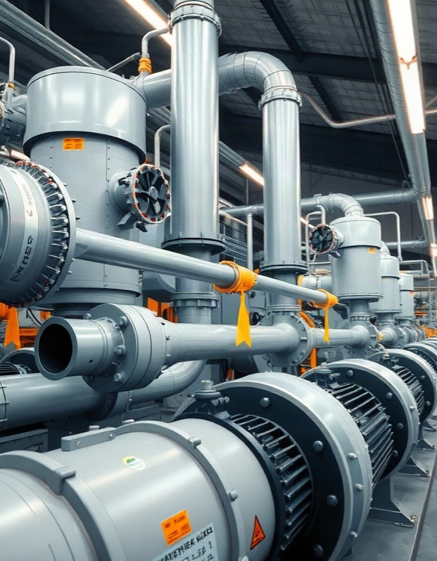
Меры по сохранению водных ресурсов
Согласно отчётам международных организаций, более 2 миллиардов человек испытывают дефицит пресной воды. В целях рационального использования водных ресурсов по всему миру внедряются системы оборотного водоснабжения: например, в промышленности доля повторно используемой воды может достигать 70%. Внедрение современных технологий очистки сточных вод позволяет снизить загрязнение водоёмов на 30–50% в зависимости от применяемого метода.

Slide 12
Технологии очистки воды
1
2
Более 700 миллионов человек в мире не имеют доступа к чистой питьевой воде.
Для очистки воды применяются различные технологии, включая мембранные фильтры, которые способны задерживать до 99% загрязнений, и методы обратного осмоса, удаляющие до 95% растворенных солей и примесей. В некоторых странах более 50% загрязнений воды обусловлено промышленными выбросами, что требует внедрения комплексных решений для обеспечения безопасности водных ресурсов.

Slide 13
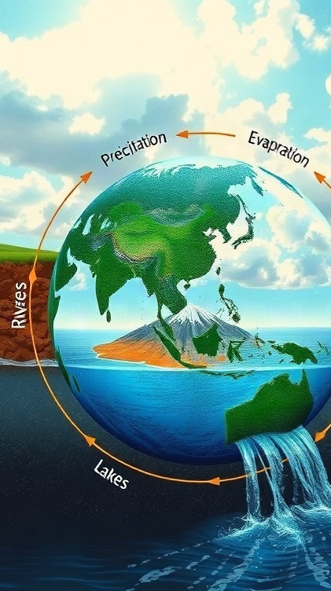
Будущее глобального водного цикла
Диаграмма показывает распределение водного цикла в мире в процентном соотношении. Параметры: осадки, испарение, транспирация, подземные воды, реки и озёра.
Они демонстрируют, как вода перемещается в природе.

Slide 14

Спасибо за внимание!
Спасибо за внимание. В этой презентации мы рассмотрели круговорот воды в природе, его компоненты и механизмы. Мы обсудили влияние человеческой деятельности на водные ресурсы и экологические последствия, а также узнали о мерах по сохранению и очистке воды.

